Slide 1
Бишкек шаарындагы У.Абдукаимов атындагы №8 орто мектебинин 2020-2021- окуу жылында мамлекеттик тил боюнча 1-жарым жылдыкта жүргүзүлгөн иштери боюнча отчету

Slide 2
У . Абдукаимов атындагы №8 орто мектебинин окутуу кыргыз тилинде жүргүзүлгөн 5-11-класстарда 2020-2021-окуу жылындагы 1-жарым жылдык боюнча кыргыз адабиятынан жыйынтыгы
№ | Классы | Баар дыгы | “5” | “4” | “3” | “2” | Сапа ты | Жетишүү сү
1 | 5-д | 38 | 8 | 14 | 16 |  | 57% | 100%
2 | 6-д | 39 | 6 | 13 | 20 |  | 49% | 100%
3 | 7-д | 31 | 2 | 13 | 16 |  | 49% | 100%
4 | 8-г | 36 | 4 | 14 | 18 |  | 50% | 100%
5 | 9-г | 34 | 4 | 13 | 17 |  | 50% | 100%
6 | 10-в | 22 | 4 | 6 | 12 |  | 45% | 100%
7 | 11-в | 18 | 3 | 5 | 10 |  | 44% | 100%
жалпы |  | 218 | 31 | 78 | 109 |  | 50% | 100%

Slide 3
У . Абдукаимов атындагы №8 орто мектебинин окутуу кыргыз тилинде жүргүзүлгөн 5-11-класстарда 2020-2021-окуу жылындагы 1-жарым жылдык боюнча кыргыз тилинен жыйынтыгы
№ | Классы | Баар дыгы | “5” | “4” | “3” | “2” | Сапа ты | Жетишүү сү
1 | 5-д | 38 | 8 | 14 | 16 |  | 57% | 100%
2 | 6-д | 39 | 4 | 15 | 20 |  | 48% | 100%
3 | 7-д | 31 | - | 15 | 16 |  | 49% | 100%
4 | 8-г | 36 | 4 | 15 | 17 |  | 52% | 100%
5 | 9-г | 34 | 4 | 16 | 14 |  | 58% | 100%
6 | 10-в | 22 | 4 | 5 | 13 |  | 40% | 100%
7 | 11-в | 18 | 2 | 7 | 9 |  | 50% | 100%
 |  | 218 | 26 | 87 | 105 |  | 51% | 100%

Slide 4
У . Абдукаимов атындагы №8 орто мектебинин окутуу орус тилинде
жүргүзүлгөн 3-11-класстарда 2020-2021-окуу жылындагы 1-жарым жылдык боюнчакыргыз тилинен жыйынтыгы
№ | Классы | Баар дыгы | “5” | “4” | “3” | “2” | Сапа ты | Жетишүү сү
1 | 3-кл | 128 | 42 | 43 | 43 |  | 66% | 100%
2 | 4-кл | 135 | 33 | 50 | 52 |  | 61% | 100%
 | жалпы | 263 | 75 | 93 | 95 |  | 63% | 100%
3 | 5-кл | 137 | 28 | 58 | 51 |  | 62% | 100%
4 | 6-кл | 142 | 21 | 62 | 58 | 1н/а | 58% | 100%
5 | 7-кл | 136 | 33 | 30 | 73 |  | 46% | 100%
6 | 8-кл | 89 | 18 | 41 | 30 |  | 65% | 100%
7 | 9-кл | 99 | 12 | 45 | 42 |  | 57% | 100%
 | жалпы | 603 | 112 | 236 | 254 |  | 57% | 100%
8 | 10-кл | 52 | 7 | 27 | 18 |  | 65% | 100%
9 | 11-кл | 51 | 7 | 27 | 17 |  | 66% | 100%
 | жалпы | 103 | 14 | 54 | 35 |  | 66% | 100%
 | Баард | 969 | 201 | 383 | 384 | 1н/а | 60% | 100%

Slide 5
У . Абдукаимов атындагы №8 орто мектебинин окутуу орус
тилинде жүргүзүлгөн 5-11-класстарда 2020-2021-окуу жылындагы
1-жарым жылдык боюнча кыргыз адабияты сабагынын жыйынтыгы
№ | Классы | Баар дыгы | “5” | “4” | “3” | “2” | Сапа ты | Жетишүү сү
1 | 5-кл | 137 | 34 | 57 | 46 |  | 66% | 100%
2 | 6-кл | 142 | 21 | 62 | 58 | н/а 1 | 58% | 100%
3 | 7-кл | 136 | 31 | 49 | 56 |  | 58% | 100%
4 | 8-кл | 89 | 23 | 34 | 32 |  | 64% | 100%
5 | 9-кл | 99 | 14 | 41 | 44 |  | 45% | 100%
 | жалпы | 603 | 123 | 243 | 236 |  | 60% | 100%
6 | 10-кл | 52 | 7 | 27 | 18 |  | 65% | 100%
7 | 11-кл | 51 | 10 | 16 | 25 |  | 50% | 100%
 | жалпы | 103 | 17 | 43 | 43 |  | 60% | 100%
 | баард | 706 | 140 | 286 | 279 |  | 60% | 100%

Slide 6
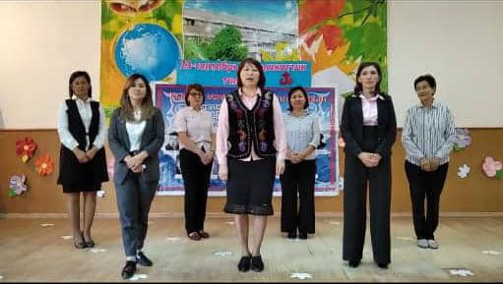
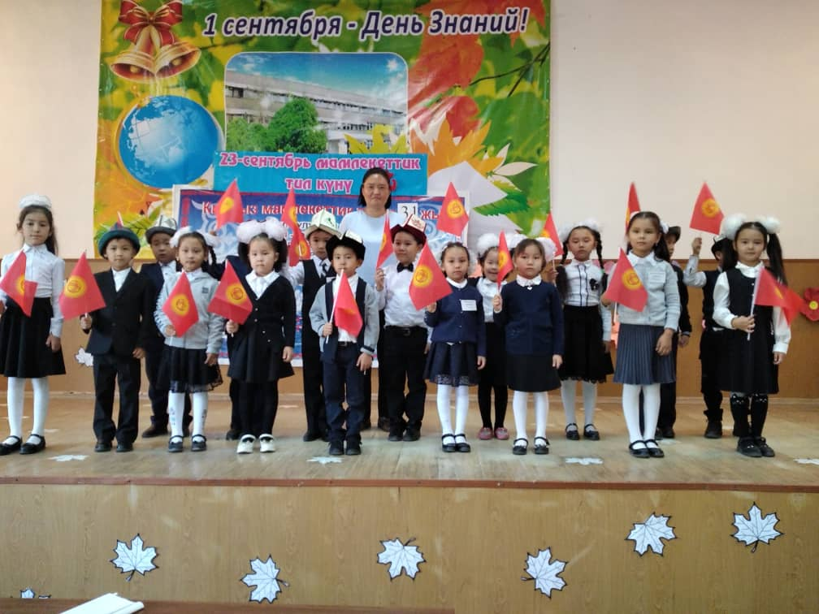
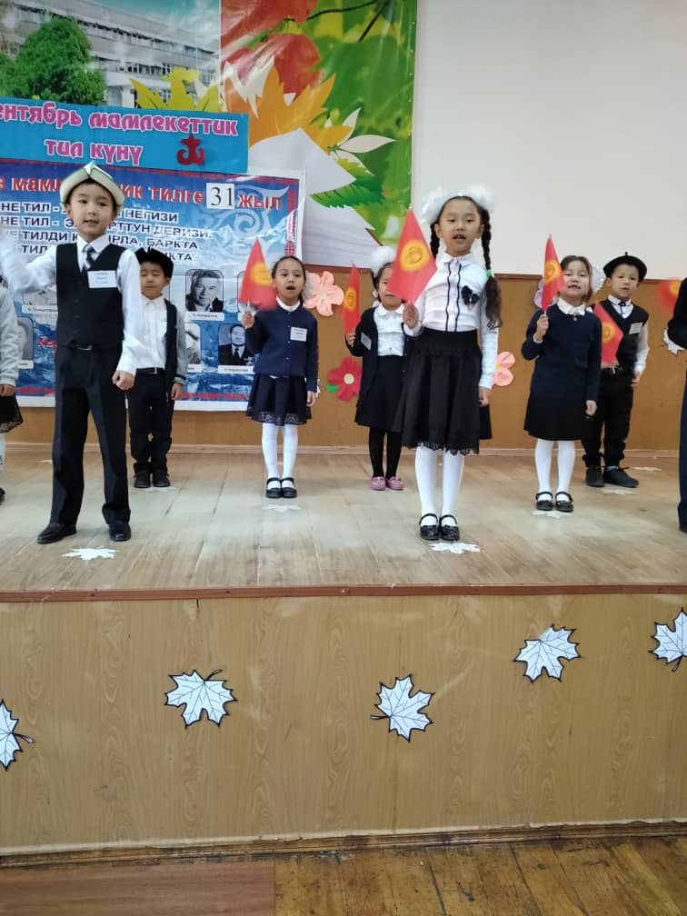
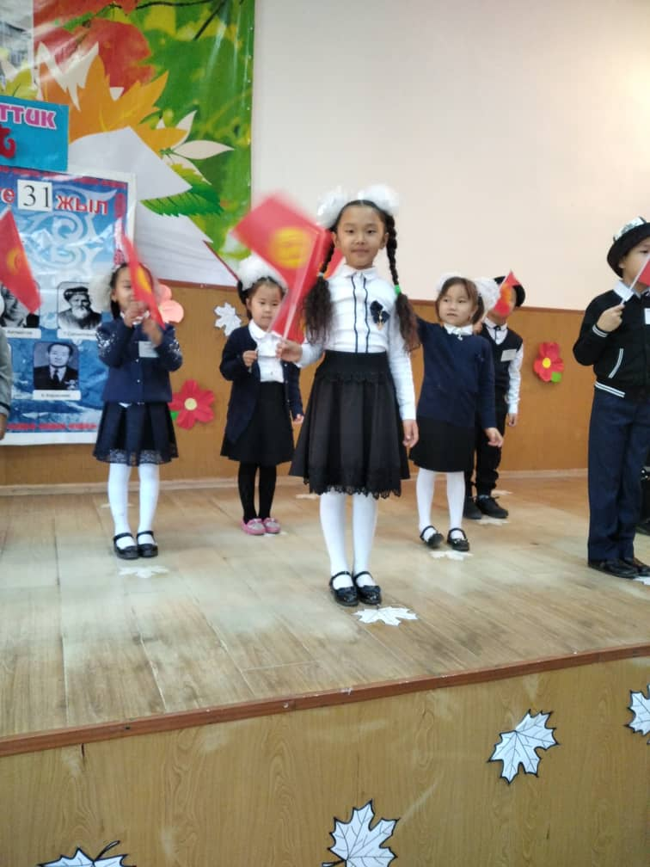
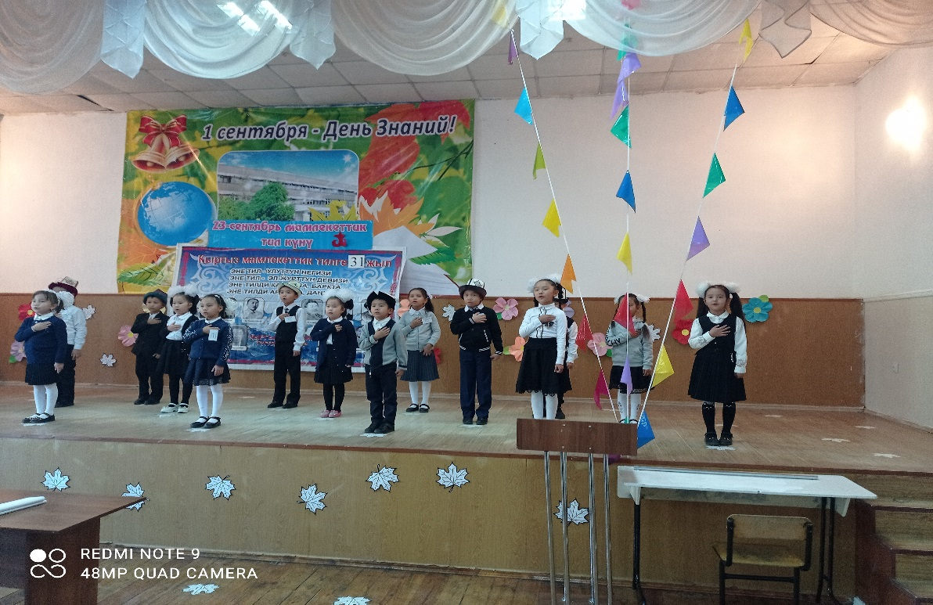
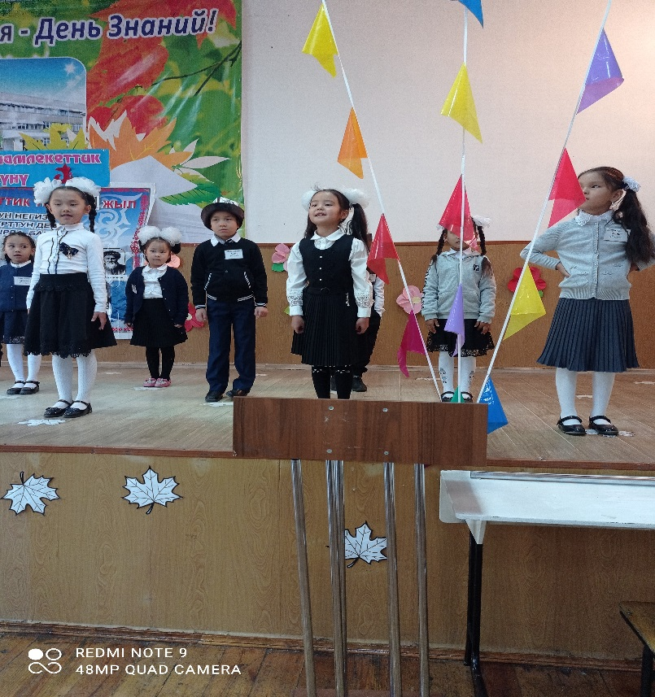
23-сентябрь Мамлекеттик тил күнү

Slide 7
2020-жылдын 15-сентябрында окуучулардын китеп окууга кызыгуусун арттыруу максатында “ Китеп-билим булагы” аттуу шаардык сынак өтүп, бул сынакта 6-д классынын окуучусу Ажибекова Камила 2-орунга ээ болуп балуу сыйлыкка ээ болду. Даярдаган мугалим.Тойгонбаева А.Ж Ысык-Көлгө 3 күнгө жолдомо утуп алды.

Slide 8
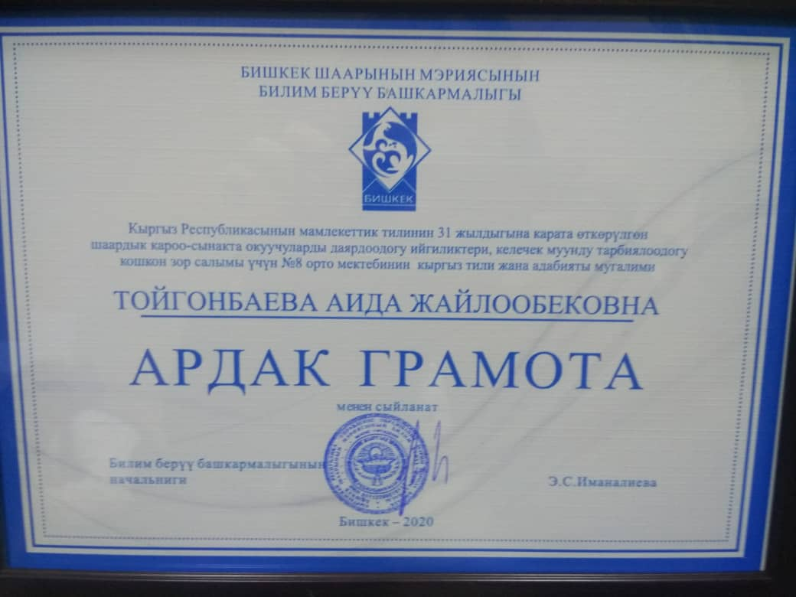
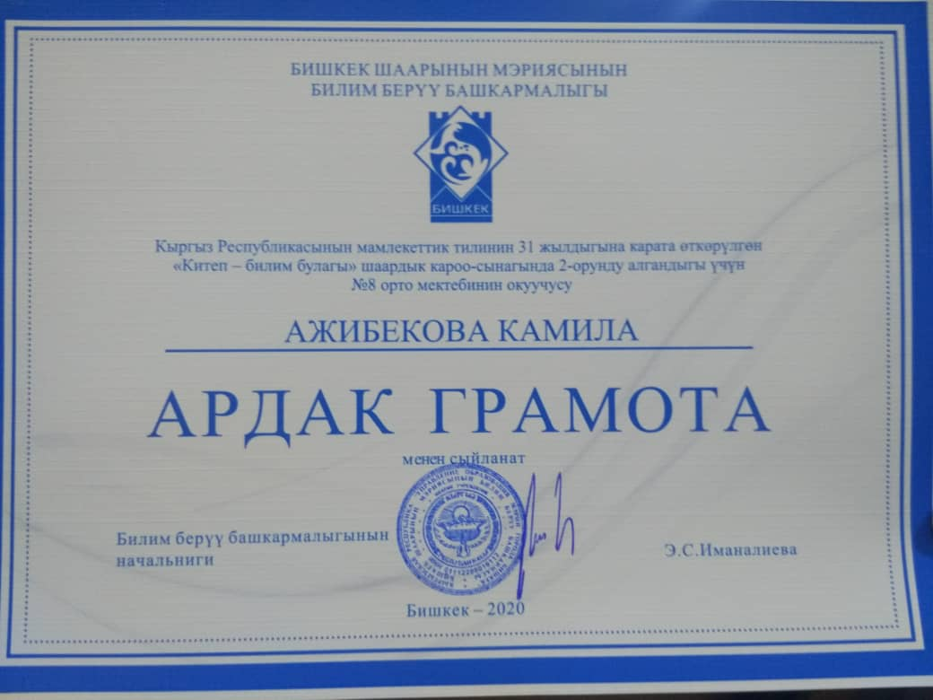

Slide 9
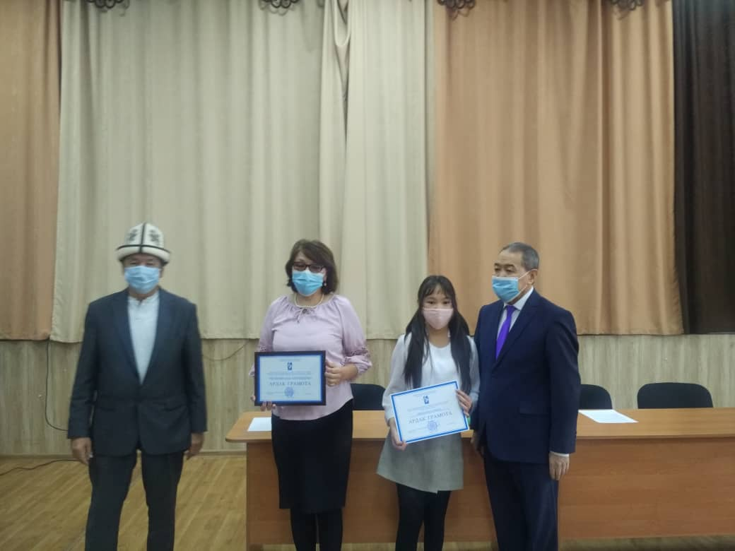

Slide 10
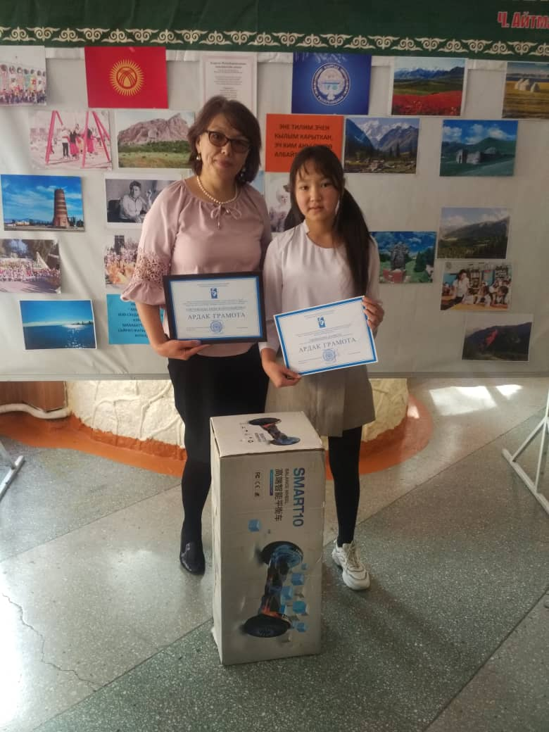
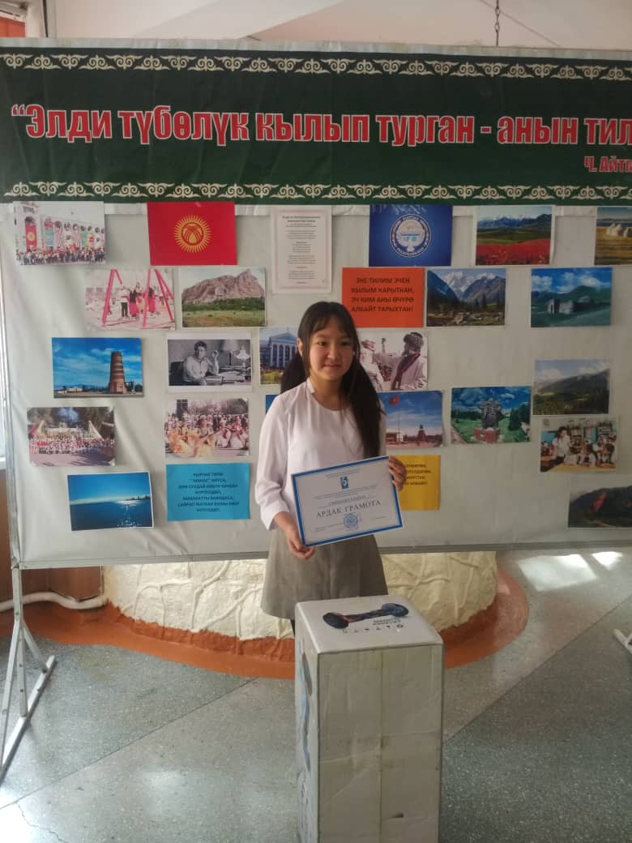
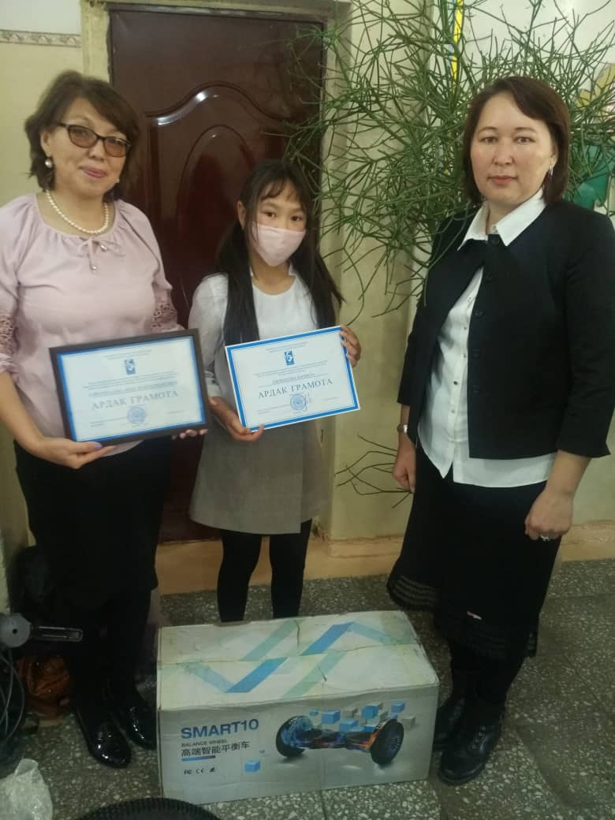

Slide 11
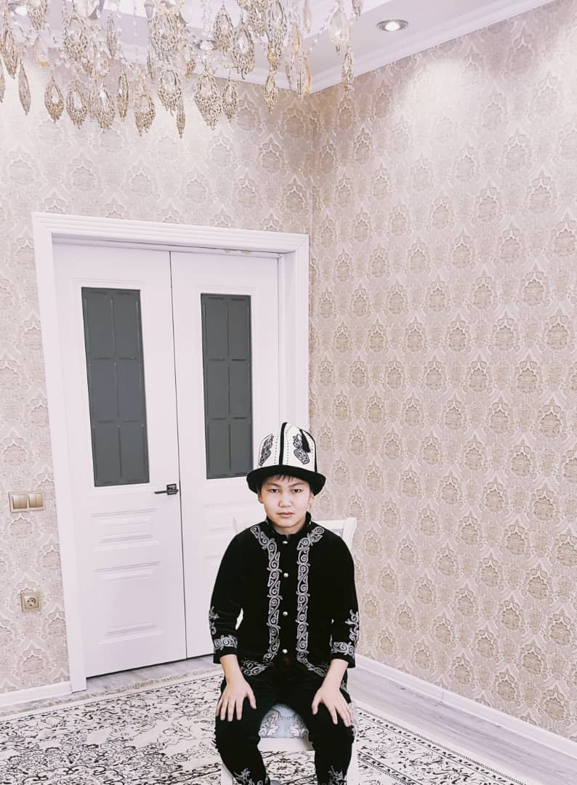
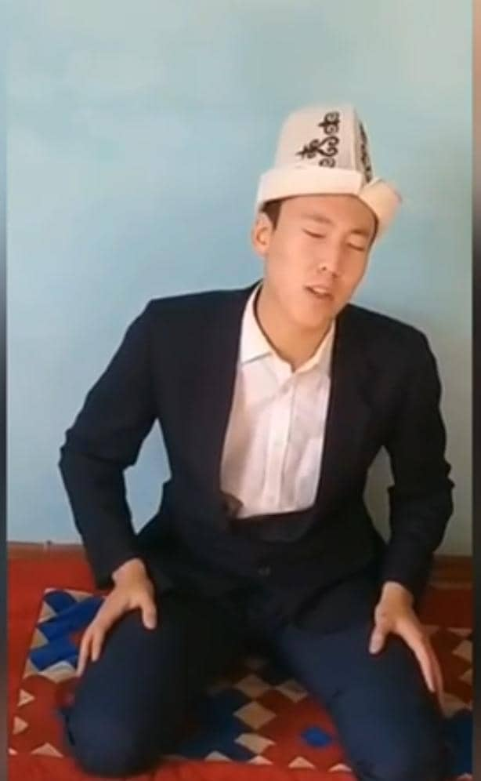
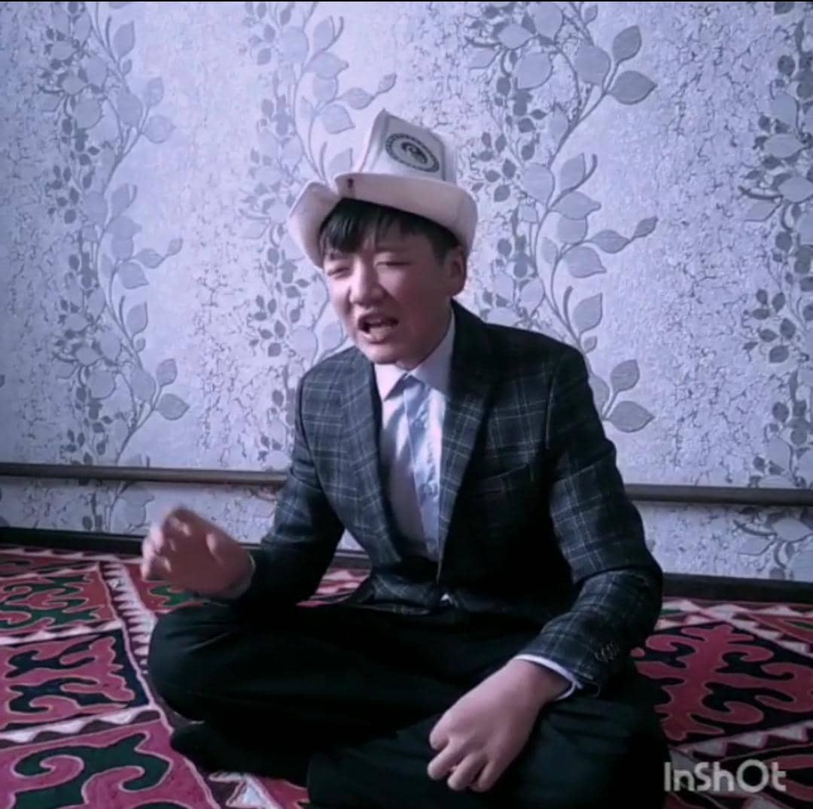
Манасчылар

Slide 12
12-декабрь улуттук адабият күнүнө карата кыргыз элинин залкар жазуучусу Ч. Айтматовдун 92 жылдыгына карата “Ч. Айтматовдун чыгармалары жаш окурмандардын жүрөгүндө” деген темада онлайн көркөм окуулар жана сүрөт сынактары өткөрүлдү.

Slide 13
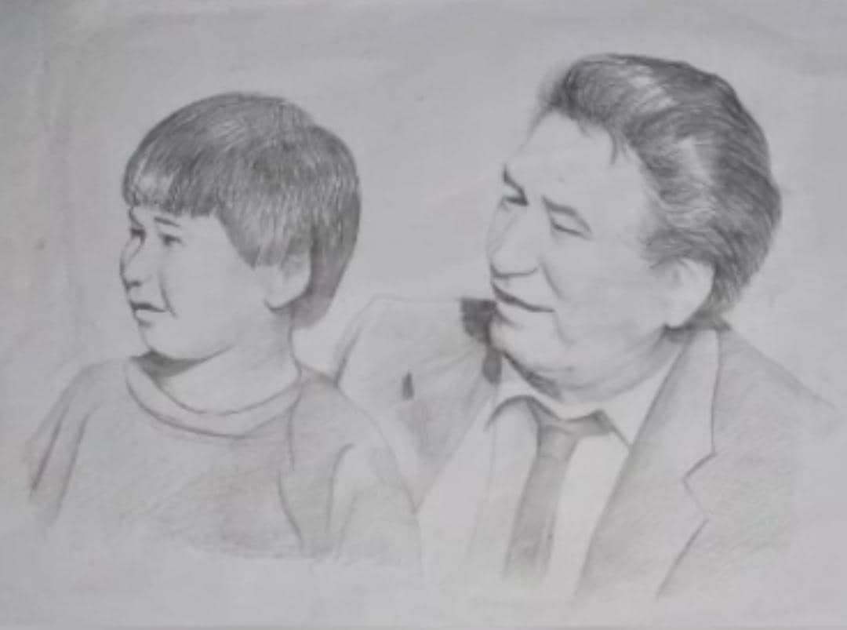
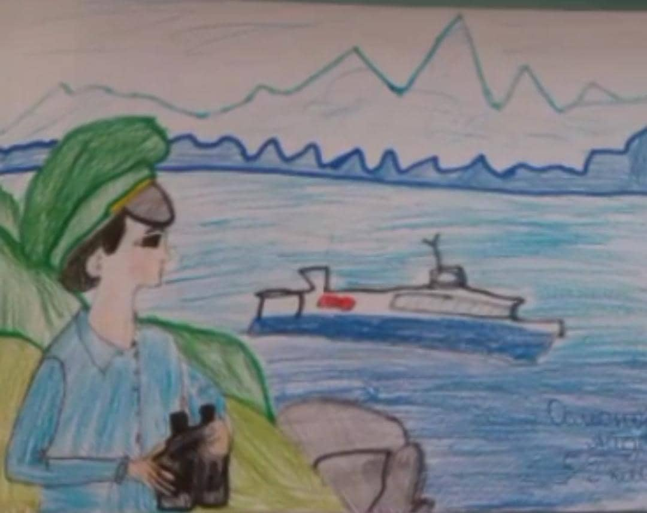
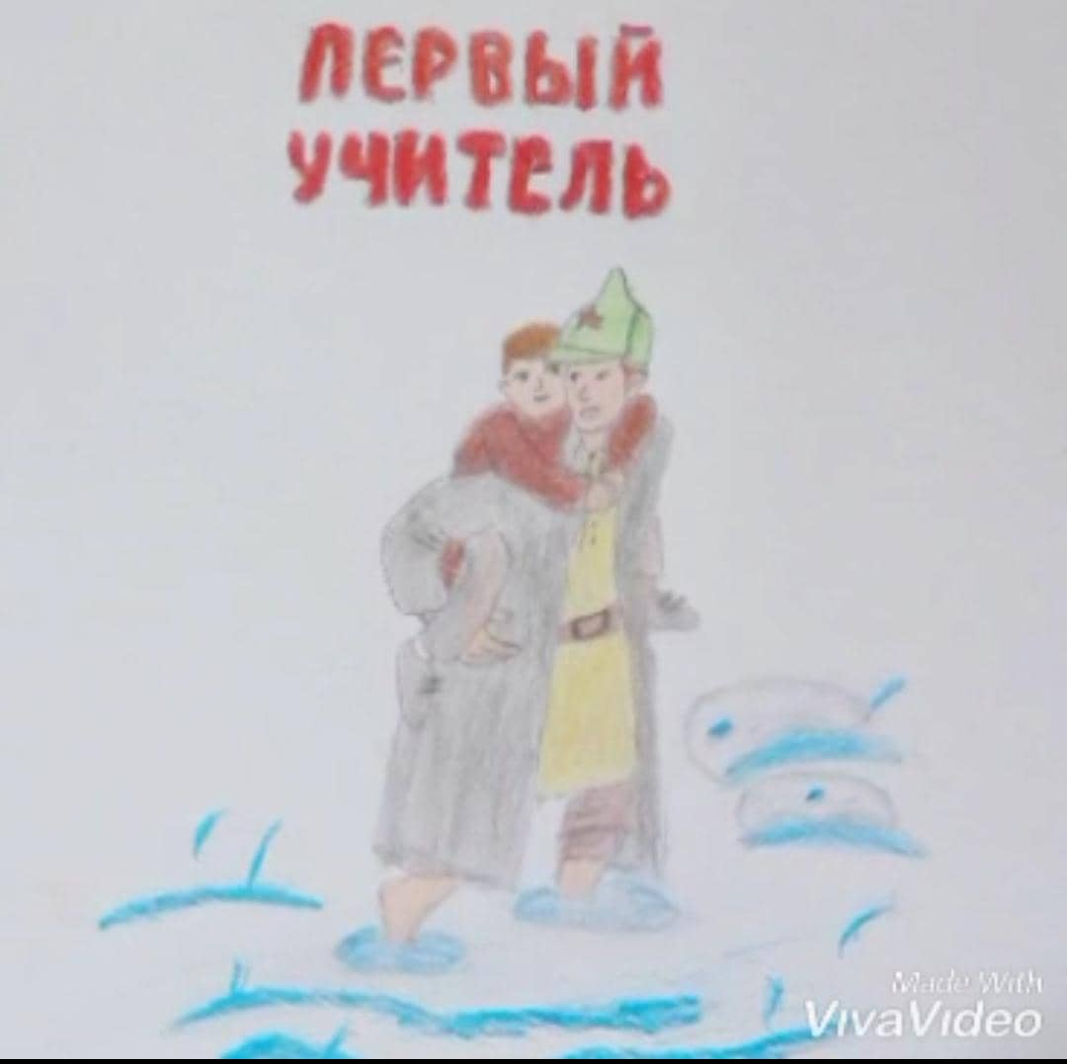
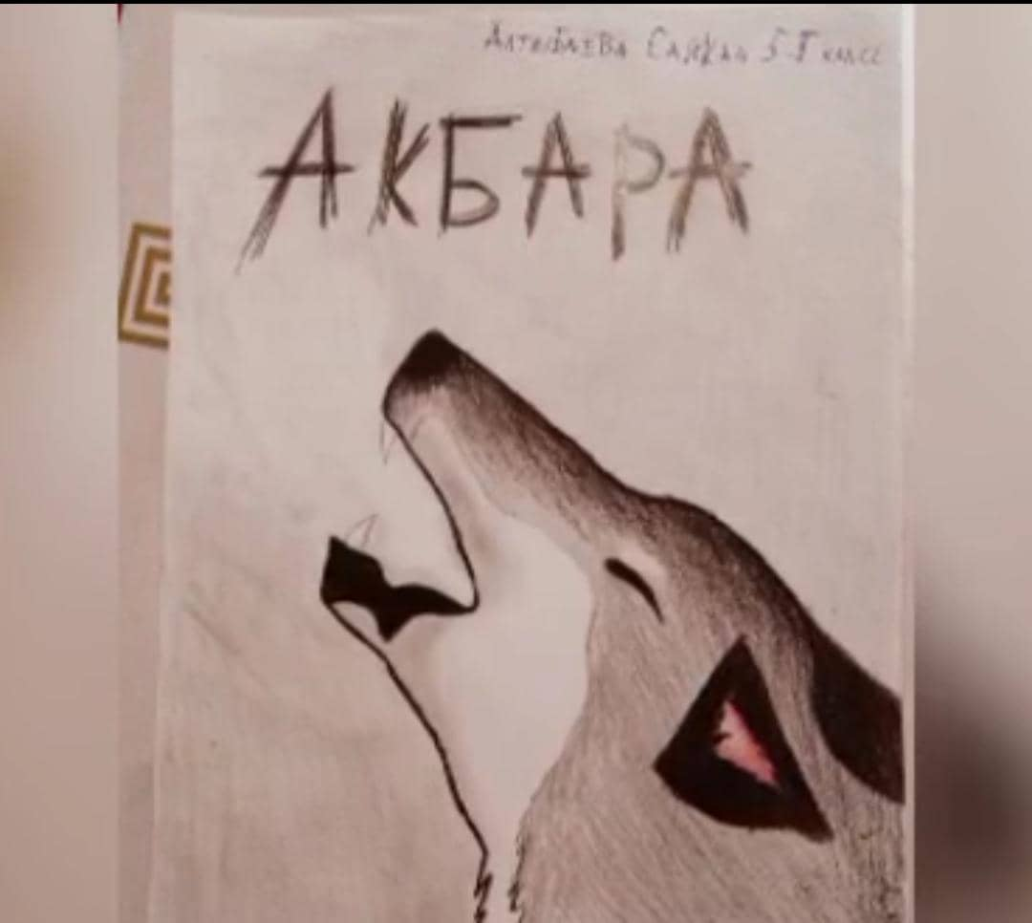
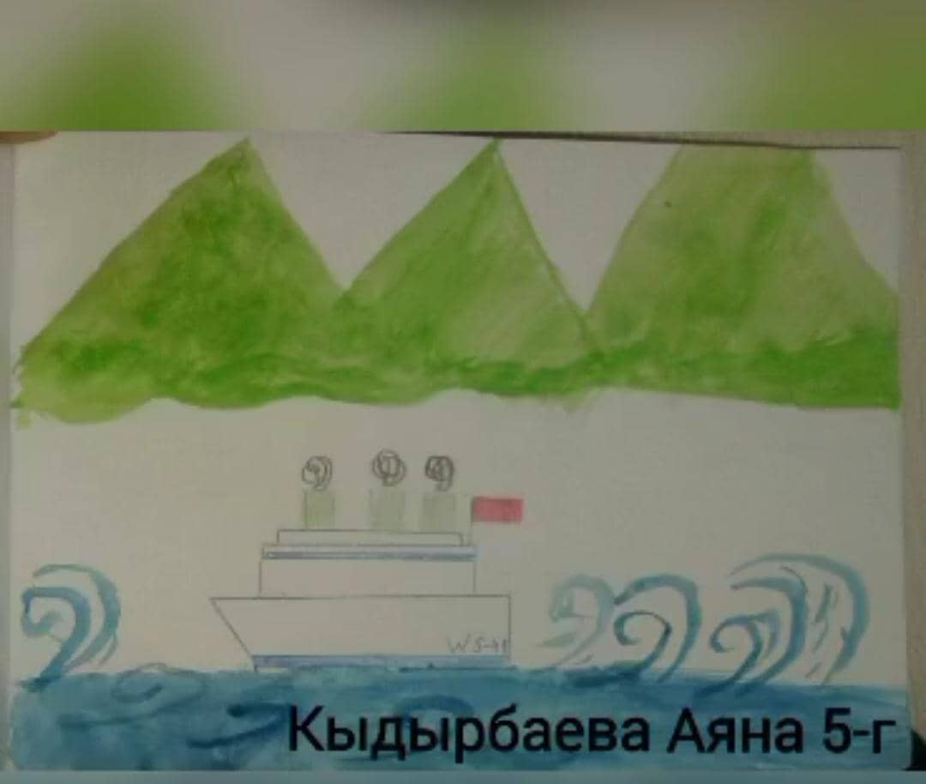

Slide 14
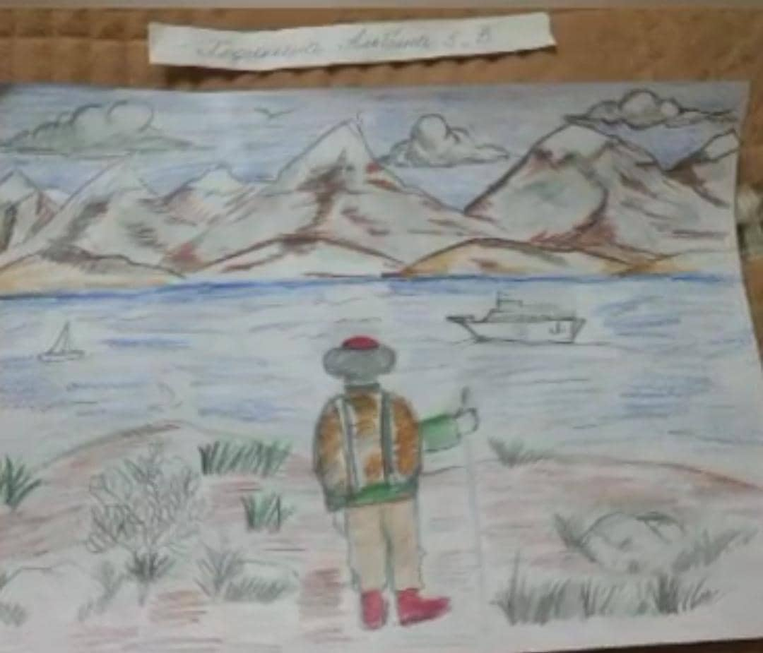
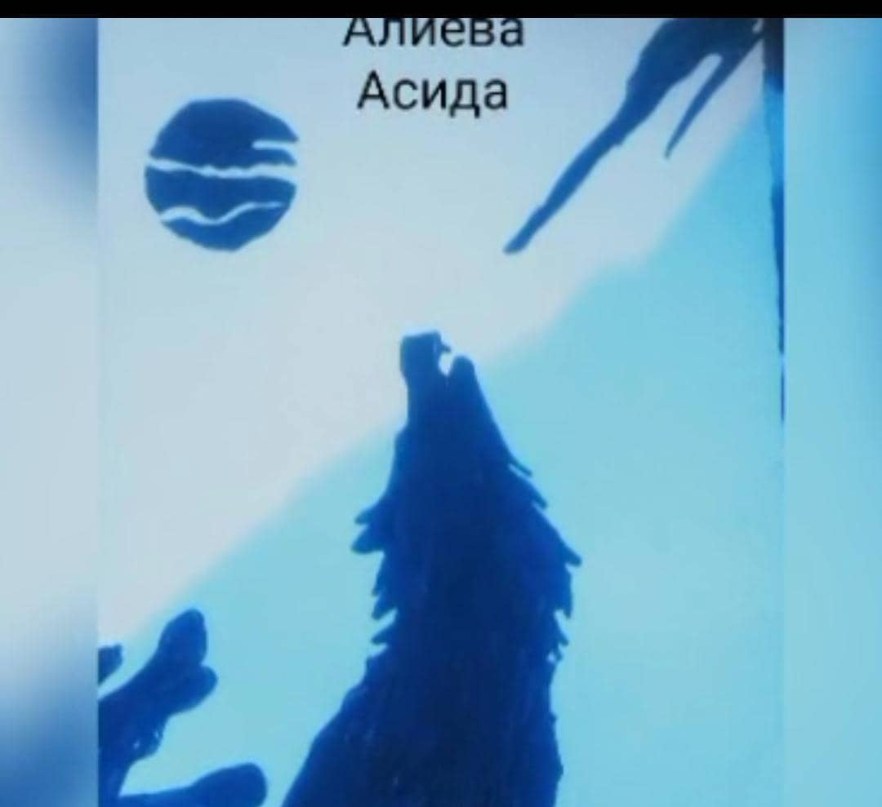
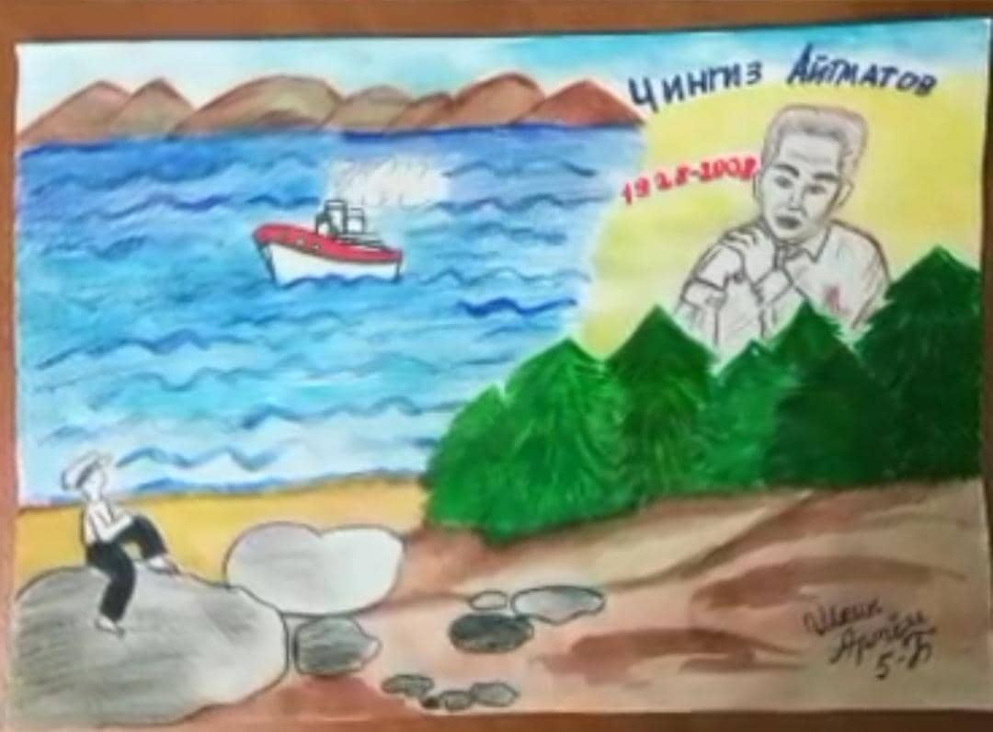
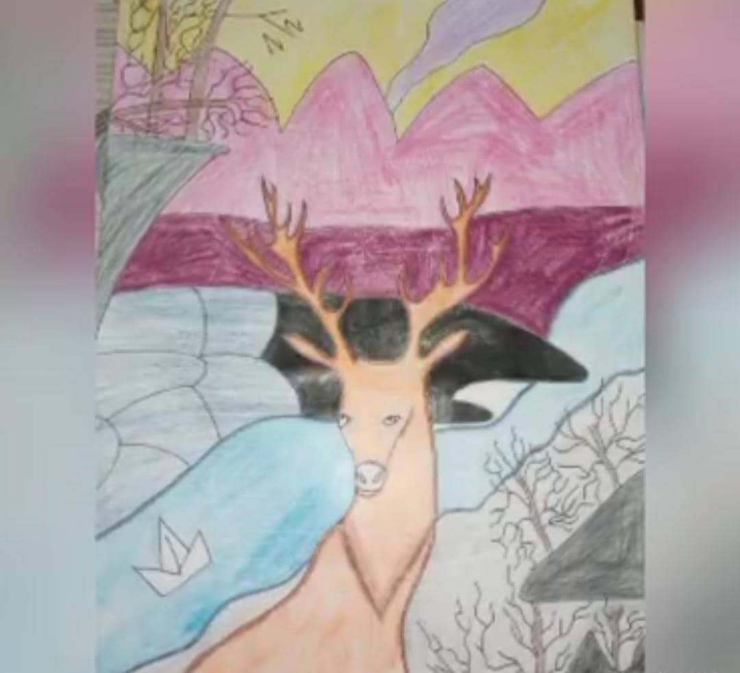

Slide 15
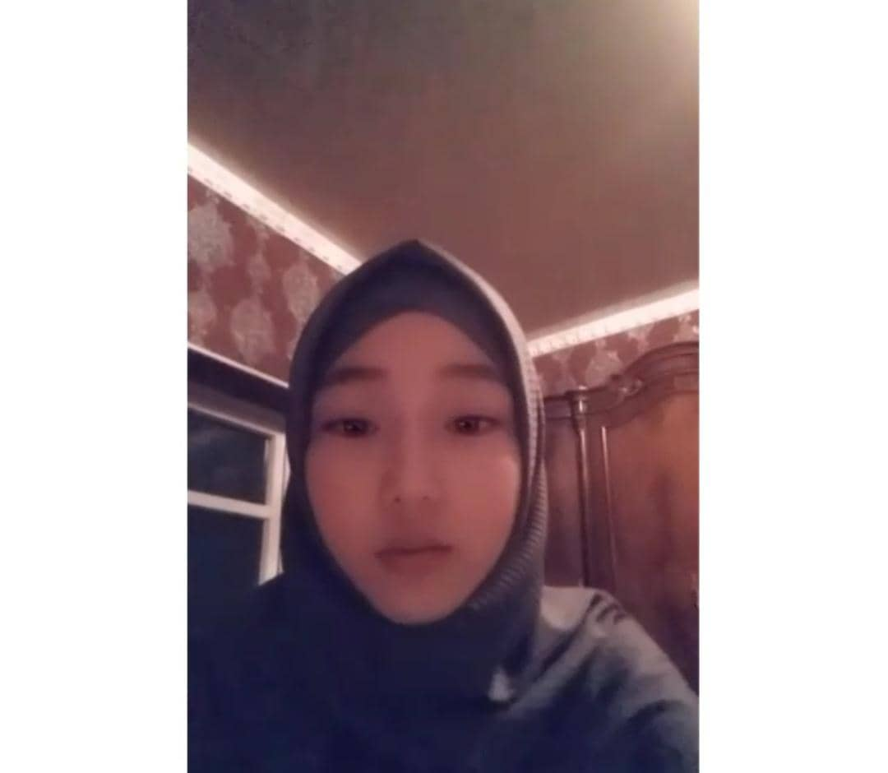
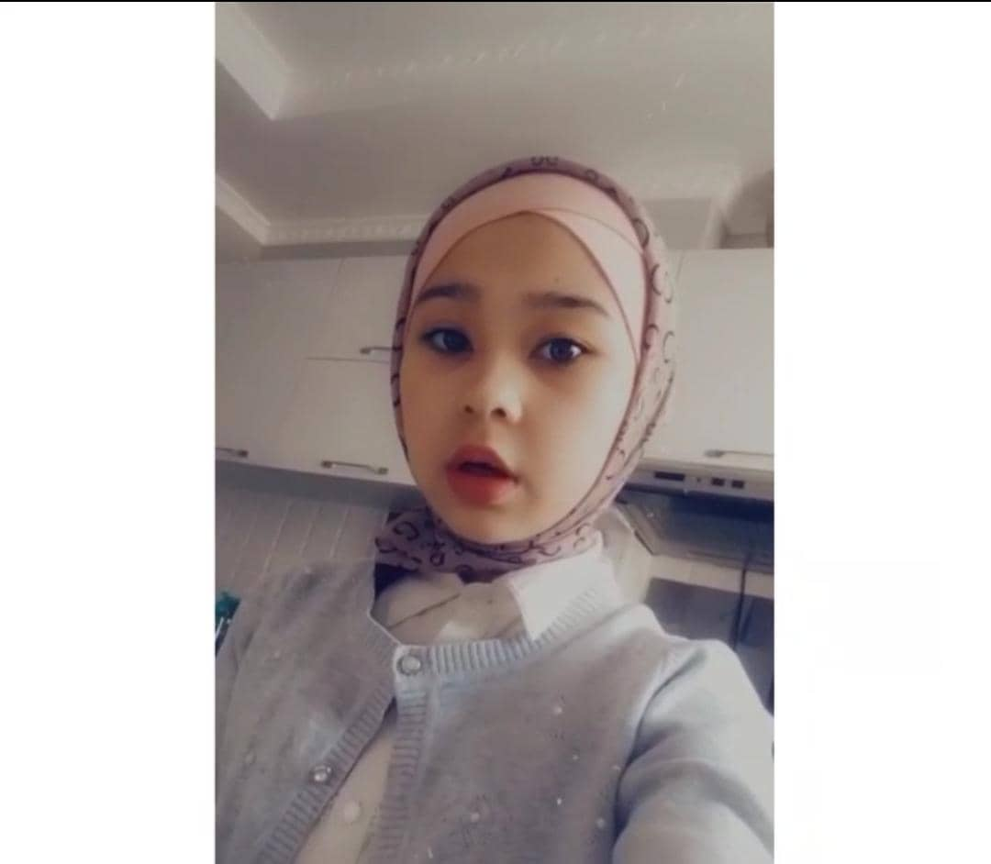
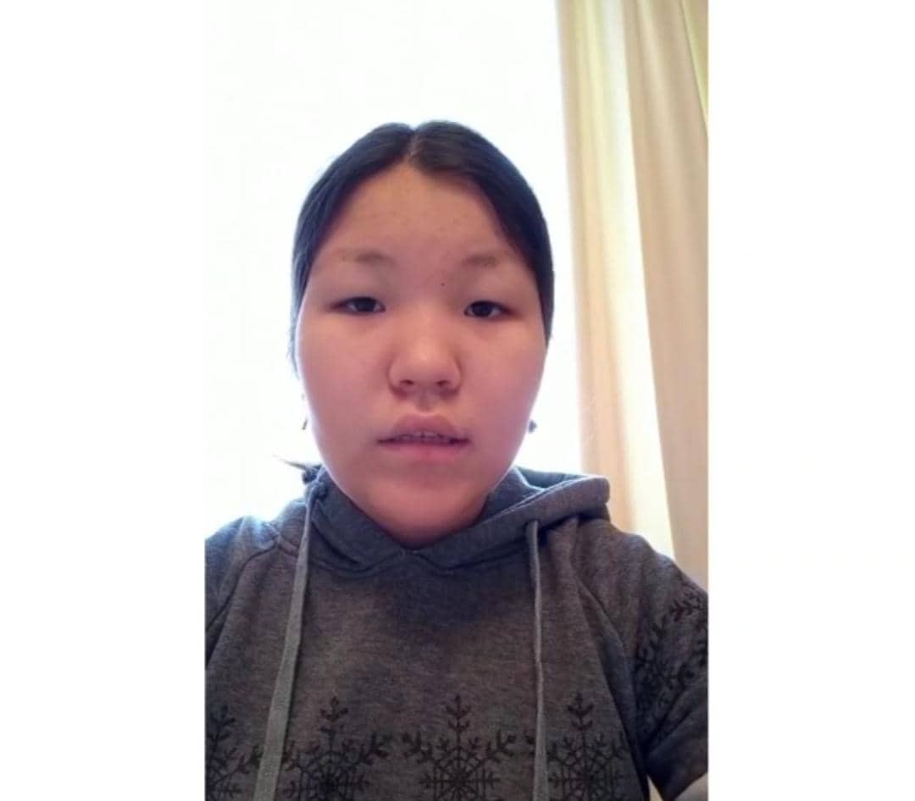
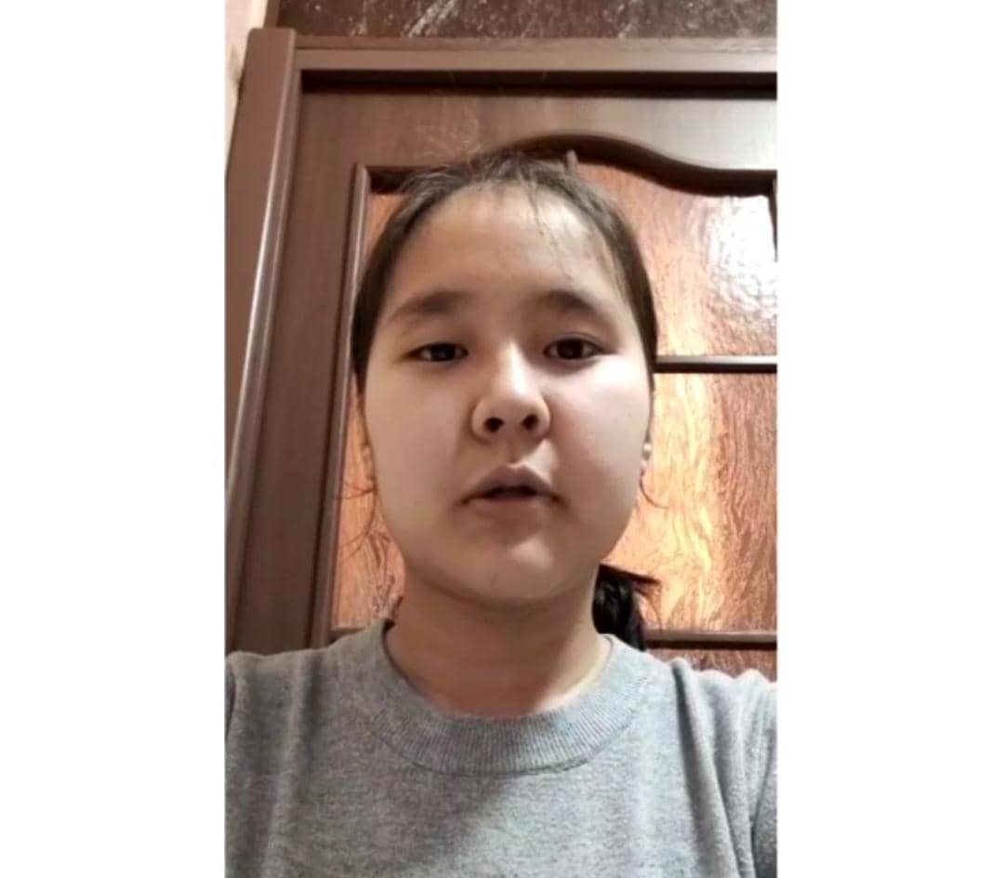
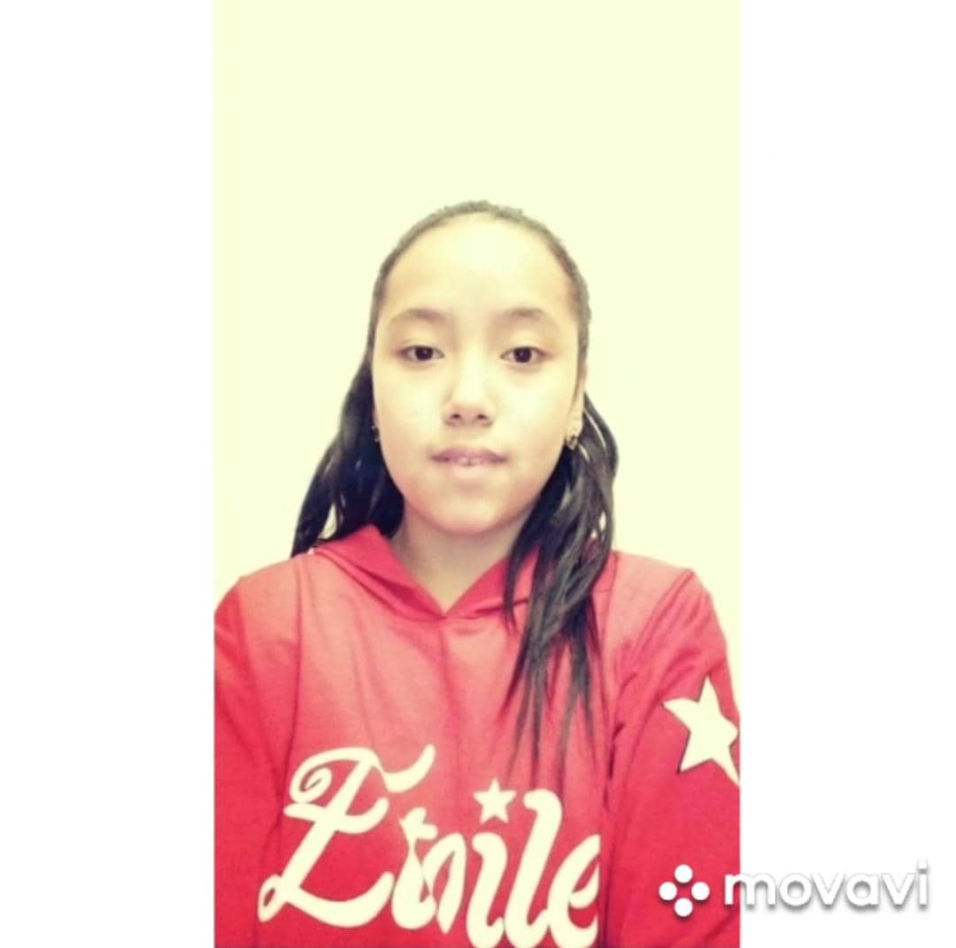
7-8-класстар арасында жазуучунун айткан учкул сөздөрү боюнча иш чара

Slide 16
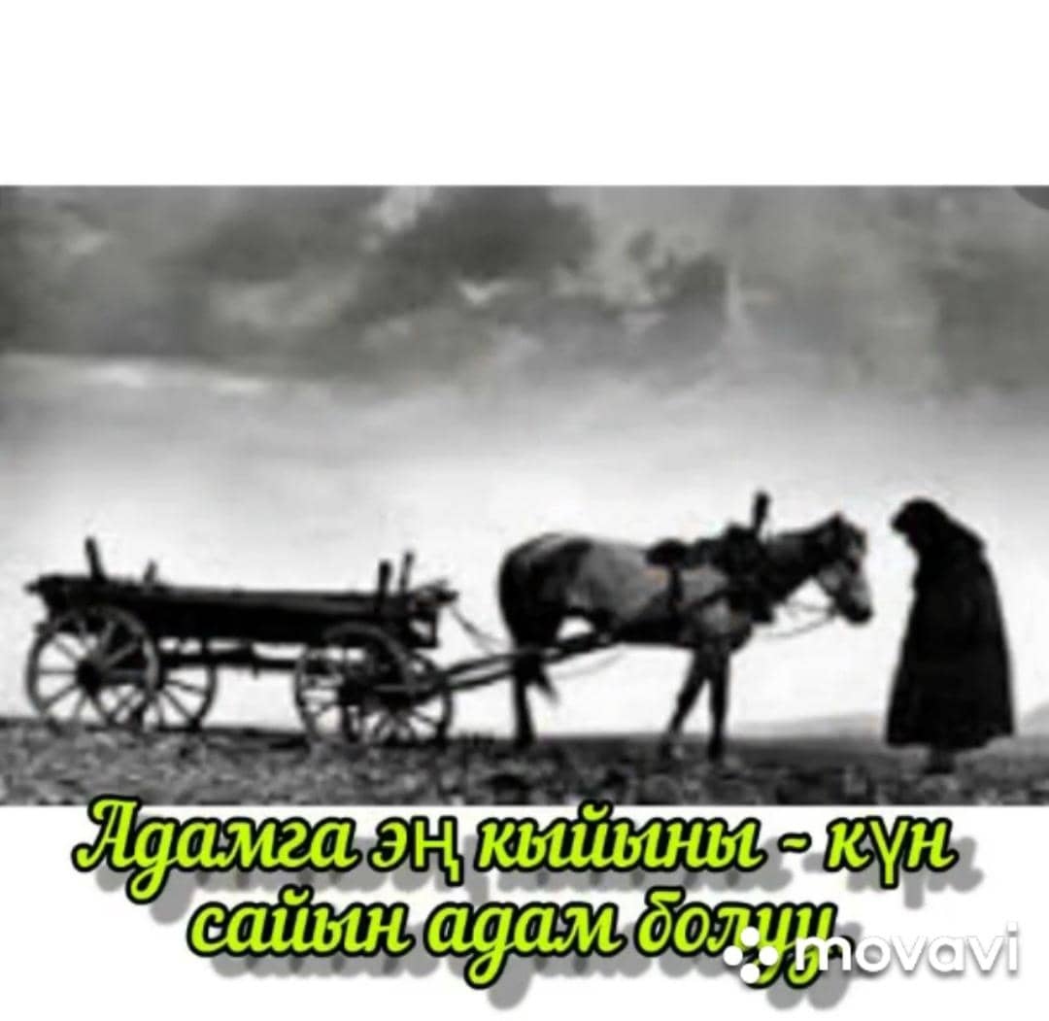
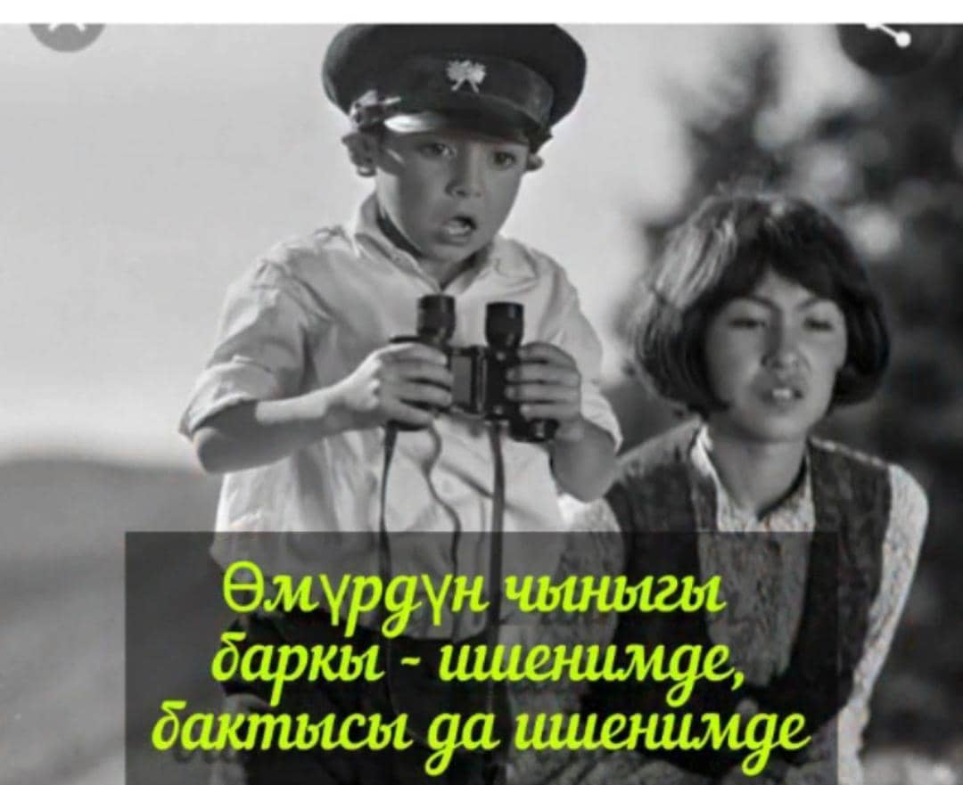
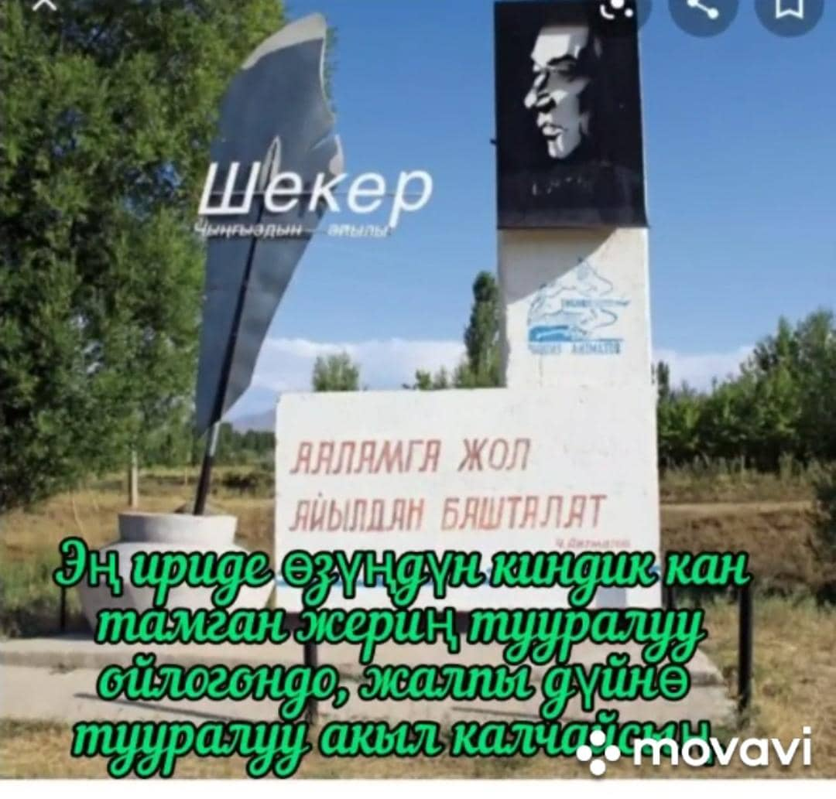

Slide 17
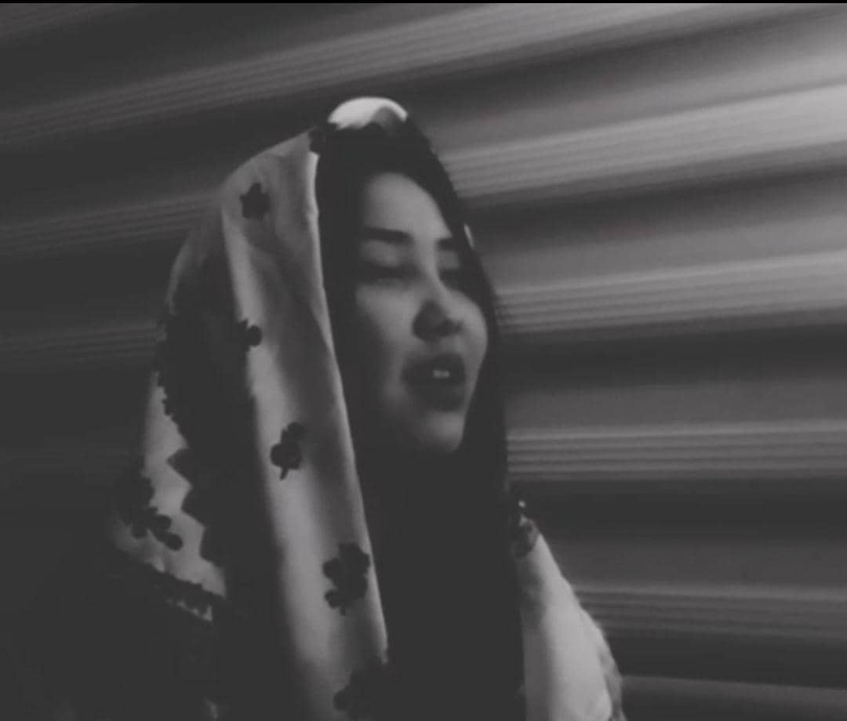
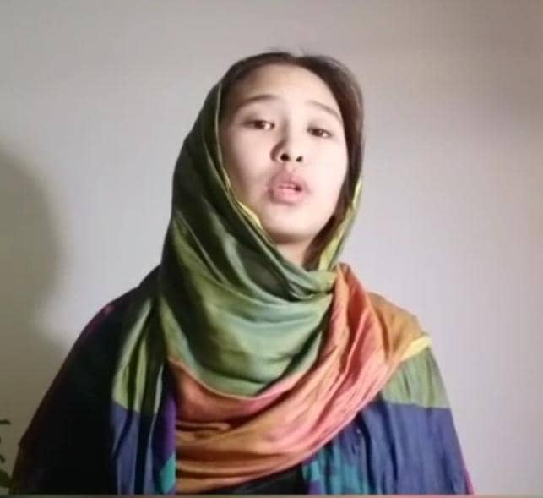
9-10-11-класстар арасында залкар жазуучунун чыгармалары боюнча көркөм окуу

Slide 18
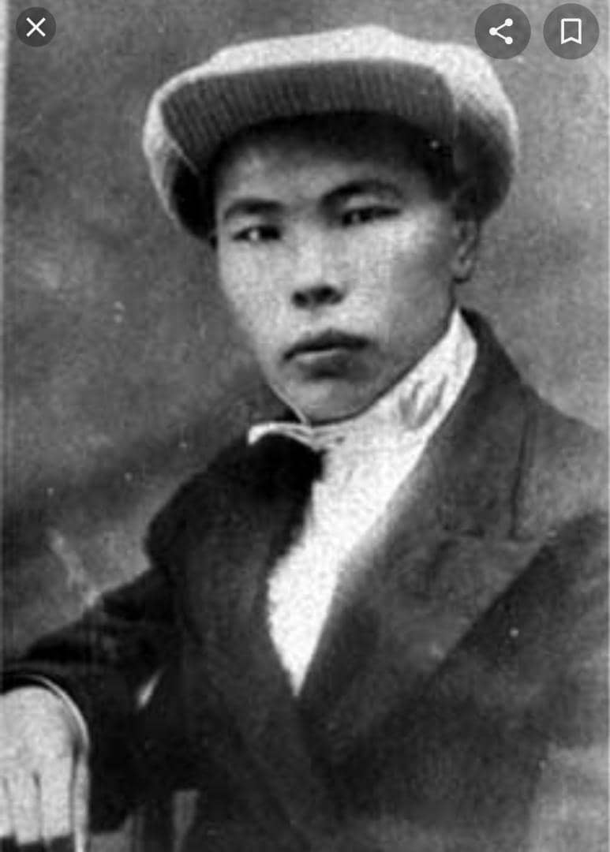
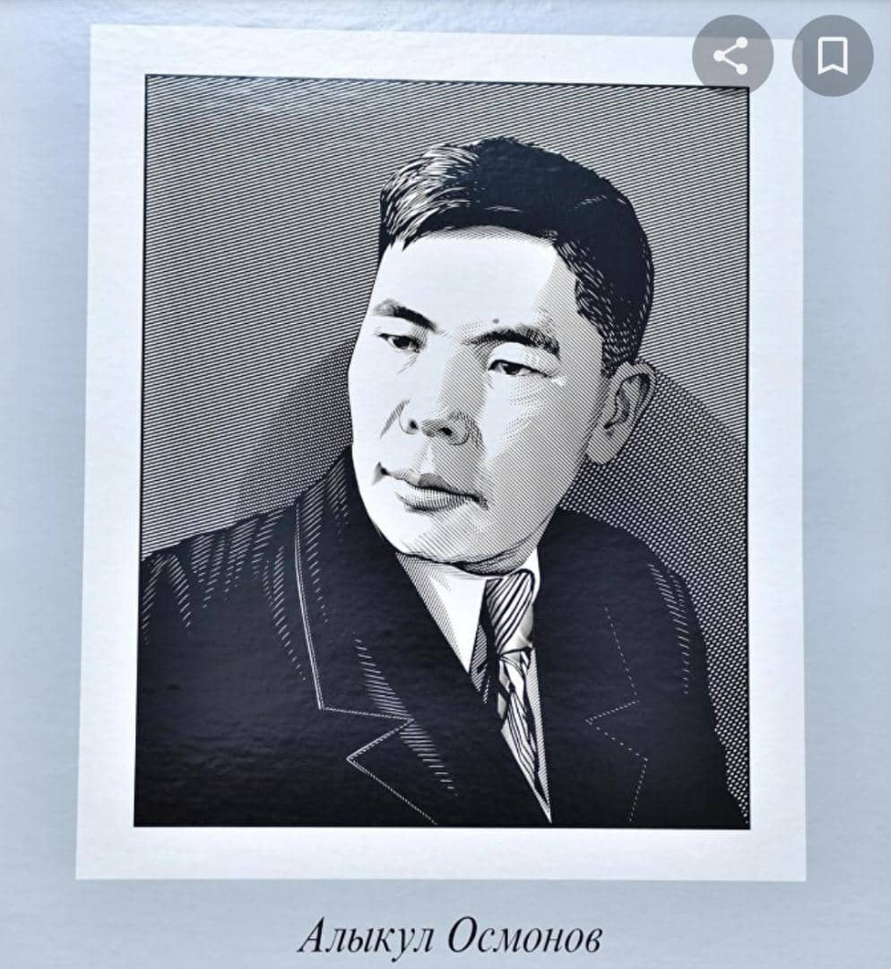
Улуу акын Алыкул Осмоновдун 105 жылдыгына карата 8-11-класстар арасында акындын ырларын көркөм окуу боюнча онлайн сабак өткөрүлдү.
үлдү

Slide 19
